Slide 1
WSAD-näppäinten sitominen objektiin
Edeltävät harjoitukset, joissa tuotetusta tiedostosta lähdetään liikkeelle:
Kappaleiden tuottaminen näkymään
Järjestyksessä seuraava harjoitus:
Valmisobjektien tuottaminen pelimoottorin
sisällä

Slide 2
Harjoitus näyttää Blenderin logic brickeihin perustuvan tavan saada kappale liikkumaan eteen ja taakse sekä kääntymään vasemmalle ja oikealle näppäinten WSAD mukaisesti.
Bonuksena kappaleen lennättäminen välilyöntiä painamalla.

Slide 3
Vinkki ikkunoiden koon hallintaan:
Ctrl + Nuolinäppäin ylöspäin
Suurentaa ikkunan ja painamalla uudestaan se palaa edelliseen kokoonsa.
Avataan yhteen Blenderin ikkunoista
Logic Editor

Slide 4
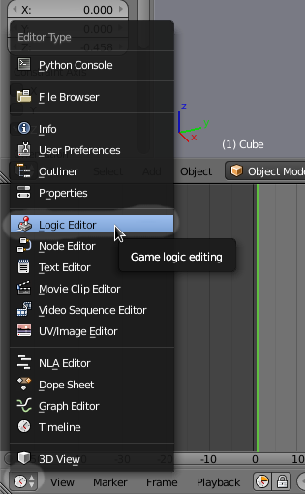

Slide 5
Kun haluamasi kappale on valittuna, luodaan Logic Editorissa kappaleeseen liittyvä Sensor, Controller ja Actuator
Nämä voisi kömpelöhkösti suomentaa anturiksi, ohjaimeksi ja toimilaitteeksi.
Luodaan ensimmäiseksi Keyboard-tyyppinen sensori

Slide 6
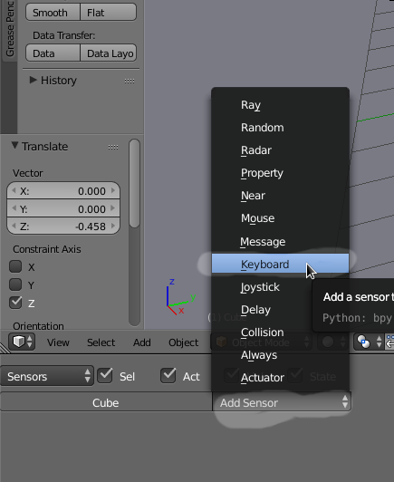
<Tähän AddKeyboardSensor>

Slide 7
Tehdään ensiksi liike eteenpäin.
Vaihda sensorin havaitsemaksi näppäimeksi W.

Slide 8
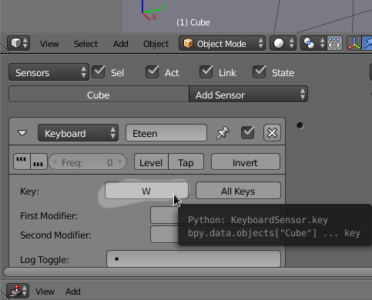
<Tähän ChangeKeyW>

Slide 9
Sensor tarkkailee pelimaailmaa tai ohjaimia (näppäimistö, hiiri...) etsien tiettyä tapahtumaa, jonka pitää lopulta saada toimintoja (Actuator) tapahtumaan.
Controller on sensorin ja actuatorin välissä vain loogisia operaatioita varten, esimerkiksi AND vaatii tulevan signaalin kaikista yhdistetyistä sensoreista.
Lisätään seuraavaksi Motion -tyyppinen Actuator

Slide 10
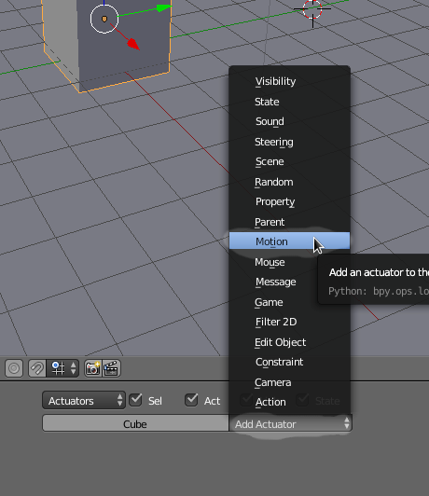
<Tähän AddMotionActuator>

Slide 11
Yhdistetään sensori actuatoriin vasen hiiren näppäin pohjassa vetämällä mustasta pisteestä toiseen.
And-tyyppinen controller syntyy automaattisesti väliin, eikä siitä tarvitse sen kummemmin huolehtia tässä vaiheessa.

Slide 12
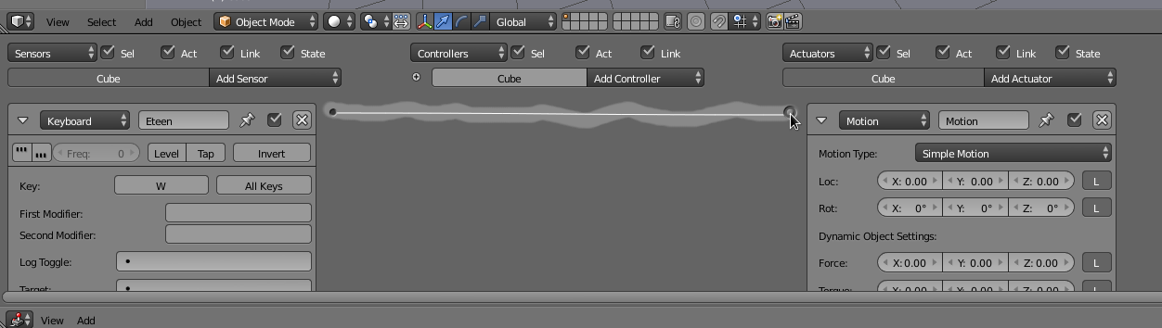
<Tähän ConnectActuator>

Slide 13
Motion -actuatorissa on mahdollisuus tuottaa absoluuttista liikettä (Loc) tai voimapohjaista lineaarista liikettä (Force).
Harjoituksessa käytetään Force-tyyppiä, eteenpäin-suunnaksi kappaleen X-akseli, voiman suuruus 10.
Varmista testaamalla, että toiminto tekee mitä pitääkin.

Slide 14
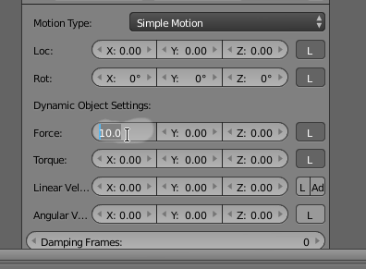
<Tähän ForceX10>

Slide 15
Taaksepäin-liikkeen saat aikaan samalla lailla, sensorin etsimäksi näppäimeksi S ja X:n suuntaiseksi voimaksi -10.

Slide 16
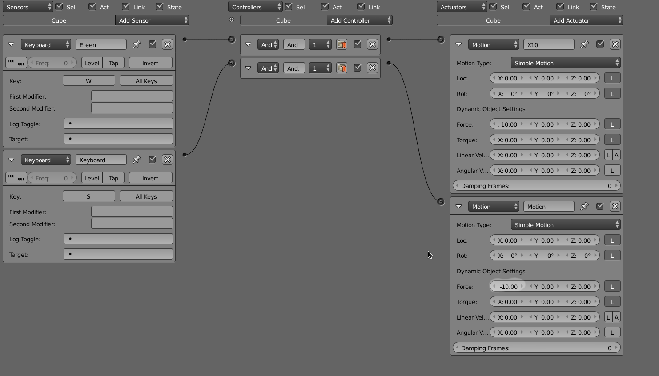
<Tähän ForceXMinus10>

Slide 17
Lisätään momenttipohjainen (Torque) kääntyminen kappaleelle näppäimeen A. Tämä hoituu samalla tavalla kuin lineaarinen liike, mutta actuatorissa Torque Z-akselin ympäri asetetaan 10:ksi.

Slide 18
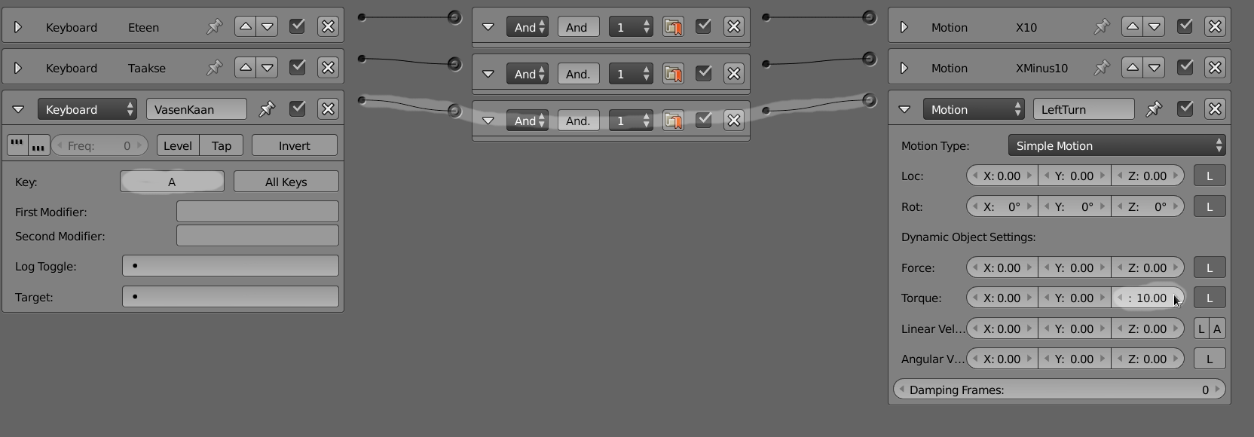
<Tähän LeftTorque>

Slide 19
Kääntyminen oikealle sidotaan D-näppäimeen, Torque saa arvon -10.

Slide 20
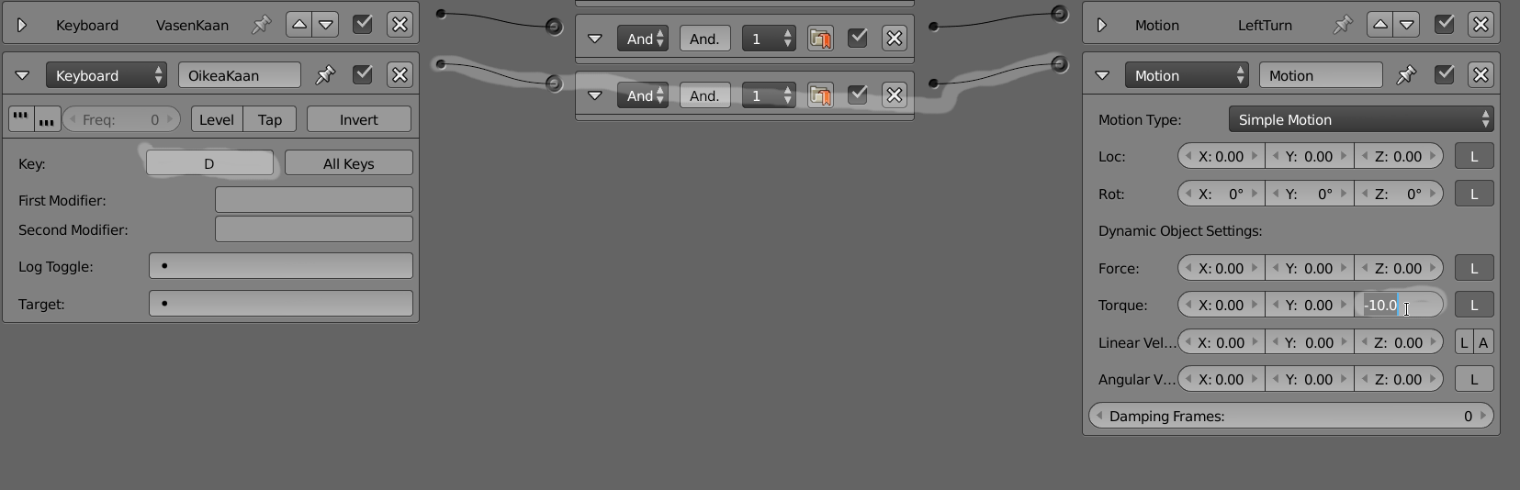
<Tähän RightTorque>

Slide 21
Nyt perusliikkuminen on valmis. Liitetään kappaleelle vielä lentokyky välilyöntiin. Tämä onnistuu samalla lailla kuin lineaarinen ohjaus, näppäimeksi Spacebar ja Z-suuntaisen Forcen arvoksi 15.

Slide 22
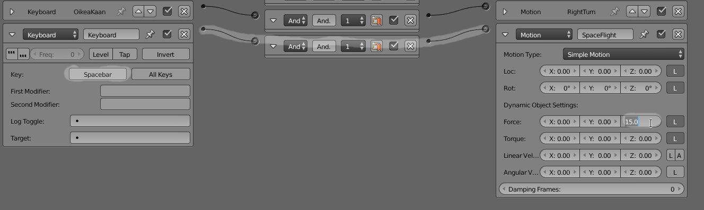
<Tähän SpaceFlight>

Slide 23
Seuraava harjoitus:
Valmisobjektien tuottaminen pelimoottorin
sisällä

